Slide 1
URL d’IPT pour aujourd’hui
Demo IPT:
http://129.173.48.161:8080/ipt/
Tester temporairement l'IPT mis en place par OTN
Si vous êtes nouveau dans les IPT en général, créez et modifiez autant que vous le souhaitez sur celui-ci!
Le mot de passe est « workshop » pour la démo IPT
OBIS Canada IPT
http://ipt.iobis.org/obiscanada/
Le vrai IPT d’OBIS Canada!
Si vous savez déjà comment fonctionnent les IPT, utilisez celui-ci pour travailler sur les jeux de données que vous voulez cette semaine.
Commencer avec les métadonnées de « haut niveau »
Notes:
Here are the IPTs we will be playing with today and in the case of the OBIS Canada IPT, the future. You’ve got an account on each, your email address from registering for the workshop, and your password as worked out with Henry. For the demo IPT it’s the same email but I think all the passwords are ‘workshop’ ?

Slide 2


Les Nœuds OBIS et Contribuer à OBIS Canada
Notes:
OK, nous allons passer en revue certains éléments liés à OBIS, afin de généralement répondre aux questions : « pourquoi tout cela se passe-t-il? » et « qui fait quoi? ».
On va parler des différents niveaux de nœud OBIS, ainsi que du devoir d’OBIS Canada en tant que nœud OBIS national. Nous essaierons d'abord de donner un contexte, comment le système OBIS s'intègre dans la Commission océanique intergouvernementale (IOC), comment fonctionne la politique des données de la COI. L’objectif avec ce volet est de permettre à chacun de considérer ses obligations, ce que OBIS peut faire ou ne peut pas faire avec vos données.
On va aussi regarder les politiques d’OBIS pour vérifier qu’elles n’entrent pas en conflit avec les politiques de votre institution pour certains jeux de données. À l'ère où nous devenons plus conscients des considérations de propriété et de protection des données telles que OCAP et CARE en plus de nos engagements envers les principes FAIR pour le partage de données, nous pouvons trouver des cas où l'introduction de données dans le système OBIS pour certains projets pourrait ne pas respecter les obligations que vous avez envers des partenaires.

Slide 3



UNESCO
Organisation des Nationes Unies pour l’éducation, la science et la culture
IOC
Commission océanographique intergouvernementale
IODE
Données internationales océanographiques et échange d’informations
OBIS
Ocean Biogeographic Information System
Notes:
On nomme ici certaines entités qui reviendront tout au long de la presentation.
D’abord, les différentes instances s’organisent de cette façon : OBIS est un projet de la Commission océanographique intergouvernementale de l’UNESCO, dans le cadre de l’échange international de données et d’informations océanographiques.

Slide 4
Qu’est-ce que IOC?
La Commission océanographique intergouvernementale de l’UNESCO est un organe des Nations Unies pour :
La science des océans
Des observatoires d’océans
Lieu d’échange sur les données et les informations des océans
Développement des capacités et transfert de technologies marines
Des services océaniques.
Sa mission est de…
Promouvoir la coopération internationale et coordonner des programmes de recherche, de services et de développement des capacités afin d’en savoir davantage sur la nature et les ressources des océans et des zones côtières
Appliquer ces connaissances afin d’améliorer la gestion, le développement durable et la protection d’environnements marins et les processus de prises de décisions des États
Notes:
Le IOC est la branche des sciences océaniques de l’UNESCO, axée sur l’échange de données et d’informations océaniques et le renforcement des capacités. OBIS aide la COI à remplir sa mission en agissant en tant qu'organisme international à large portée. L’objectif est donc d’unir des professionnels en données de biologie marine (touchant à l’eau en général) en les réunissant pour créer et conserver un corpus de connaissances sur la biodiversité qui est de plus en plus utile aux décisions de gestion et à la protection marine.

Slide 5
« International Oceanographic Data and Information Exchange »
Il s’agit d’un programme de l’IOC de l’UNESCO
Créé en 1961
Son rôle est d’améliorer la recherche, l’exploitation et le développement marins en facilitant les échanges de données et d’informations océanographiques entre les États membres et en répondant aux besoins des utilisateurs de données et d’informations.
Pour en apprendre davantage, visitez ce lien : http://www.iode.org
Notes:
Au sein de la COI se trouve le International Oceanographic Data and Information Exchange (IODE), qui nous aide à transférer des données et des informations sur les océans mondiaux entre les États membres, qui, à leur tour, nous fournissent des données et des produits connexes.

Slide 6

Contexte
OBIS est le référentiel en ligne de données ouvertes le plus gros de la planète en ce qui concerne la vie marine géoréférencée :
Les États peuvent l’utiliser pour développer des évaluations nationales et régionales, pour découvrir des nouveautés et des hauts lieux de biodiversité et pour répondre aux obligations de la Convention sur la diversité biologique et autres responsabilités internationales;
Stimule la recherche sur les océans afin de générer de nouvelles hypothèses concernant les processus évolutifs, la distribution des espèces et les rôles des organismes vivants dans les systèmes marins à échelle globale;
Forme une référence en matière de diversité de la vie marine, de sa distribution et de son abondance à partir desquelles des changements éventuels peuvent être mesurer.

Slide 7
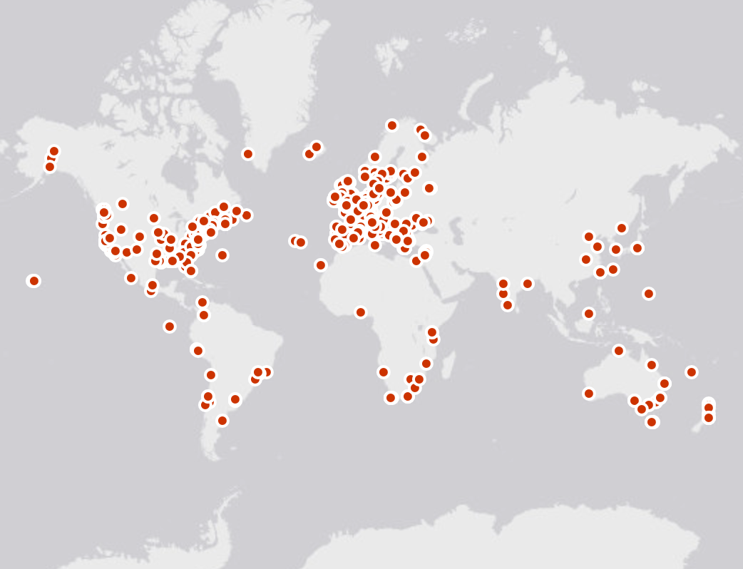
Les Nœuds OBIS
Arctic OBIS
DeepSeaOBIS
OBIS Canada
Oceans Past
OBIS HAB
iOBIS
OTN
OBIS USA
FishBase
OBIS China
MicrOBIS
EurOBIS
Black Sea OBIS
KOBIS
OBIS SEAMAP
MedOBIS
PEGO-OBIS
OBIS Japan
CPPS OBIS
Caribbean OBIS
OBIS Senegal
IndOBIS
SEA OBIS
WSAOBIS
ESPOBIS
AfrOBIS
OBIS Australia
ArOBIS
South Western Pacific OBIS
AntOBIS
Notes:
Les données de ces « plus de 600 » institutions sont fournies à OBIS via plus de 20 nœuds OBIS nationaux, régionaux ou thématiques. Ces nœuds normalisent et contrôlent la qualité des données, afin qu'OBIS puisse les intégrer facilement dans une seule base de données. Le système central est maintenu au secrétariat d'OBIS à Ostende (Belgique).

Slide 8
Réseau OBIS et données (Nœuds)
Le réseau des données OBIS est organisée en structure hiérarchisée de nœuds
Niveau 1 = Le secrétariat d’OBIS à l’IODE
Niveau 2 = Nœuds régionaux et thématiques (les « NODC* » comme OBIS Canada et les « ADU** » comme OTN)
Niveau 3 = Nœuds locaux (Les « NODC » et les « ADU »)
* Notes de la traduction : NODC = National Oceanographic Data Centers ** Notes de la traduction : ADU = Associate Data Unites
Notes:
OTN – Tier 2 Node – thematically about biologging and machine observation of animal presence.
Tier 3 – local nodes, more geographically concentrated National Ocean Data Centers and Associated Data Units.

Slide 9
Nœuds OBIS et termes de référence (ToR)
Recevoir et moissonner des données (et métadonnées) de biodiversité marine de programmes régionaux, nationaux et internationaux, et de la communauté scientifique en général.
Valider des données (en utilisant les normes, les outils et les meilleures pratiques), tel que décrit dans le manuel OBIS.
Rapporter les résultats du contrôle qualité directement aux collecteurs de données.
Rendre les données (et métadonnées) disponibles en utilisant des normes et des formats adoptés par la communauté OBIS.
Contrôler l’accès aux données en établissant des termes d’utilisation et des politiques de partage.
Offrir un support aux utilisateurs.
Accroître la visibilité et la prise de contact avec les producteurs de données.
Construire des portails de données sur mesure
Joindre les efforts des politiques mises de l’avant par le IOC.
Notes:
Comme vous voyez, les termes de référence des nœuds OBIS nationaux et thématiques, c’est-à-dire les obligations des différents niveaux OBIS, correspondent très bien aux obligations que nous avons dans nos différentes institutions. Recevoir les données, les valider, communiquer les résultats au producteur de données, mais également les rendre disponibles publiquement dans des formats favorables à la réutilisation, appliquer les conditions d'utilisation et les politiques de partage qui sont tenus d’être appliqués, aider les gens à accéder et à utiliser les données que vous partagez, aider à la découverte de ces données par de nouveaux utilisateurs potentiels, créer des portails pour refléter ces données auprès de nouveaux publics et se conformer à la politique de données de votre organisation (que vos partenaires ont acceptée).

Slide 10
Qu’est-ce que cela signifie au niveau technique?
Fournir des jeux de données variés dans un format normalisé afin qu’ils puissent être moissonnés par iOBIS (format d’archivage du Darwin Core)
Avoir des données et des métadonnées complètes et de qualité pour chaque jeu de données
Des mises à jour fréquentes aux jeux de données lorsque possible
Serveur IPT pour les jeux de données (ou utilisation des serveurs IPT d’iOBIS pour téléverser des jeux de données)
Notes:
Les responsabilités techniques des nœuds OBIS sont;
de fournir des ensembles de données sous forme d'archives DwC, ensuite récupéré par iOBIS,
de s'assurer que les données et métadonnées entrantes sont de bonne qualité selon les normes de la communauté OBIS (qui changent mais pas si rapidement)
mettre à jour les ensembles de données au fur et à mesure de leur croissance et
héberger les résultats sur un serveur IPT, soit le leur, soit via un service IPT existant sur iOBIS ou sur le NODC en amont, pour télécharger vos ensembles de données. Avant qu'OTN obtienne la certification ADU et ne commence à exécuter son propre IPT, nous publions tous nos ensembles de données via OBIS Canada.

Slide 11

https://bit.ly/2YNXUrR
« OBIS Canada » est le nœud régional d’OBIS et, conjointement au nœud thématique OBIS d’OTN, représente la contribution canadienne à cette initiative globale.
Pêches et Océans Canada (MPO) supporte OBIS en administrant les nœuds OBIS au Canada et en fournissant des jeux de données.
En 2010, OBIS Canada a été reconnu à titre d’activité nationale par le Comité national de gestion des données de Pêches et Océans Canada
Notes:
Examinons maintenant OBIS Canada, qui fait partie du Centre National de Données Océaniques (NODC) et du nœud OBIS. Puisque l’URL pour y accéder n'est pas géniale à retranscrire, un lien bit.ly a été créé pour vous permettre de suivre sur le site lui-même. C’est depuis 2010 que OBIS Canada a été reconnu comme « activité nationale » par le comité national de gestion des données du MPO.

Slide 12
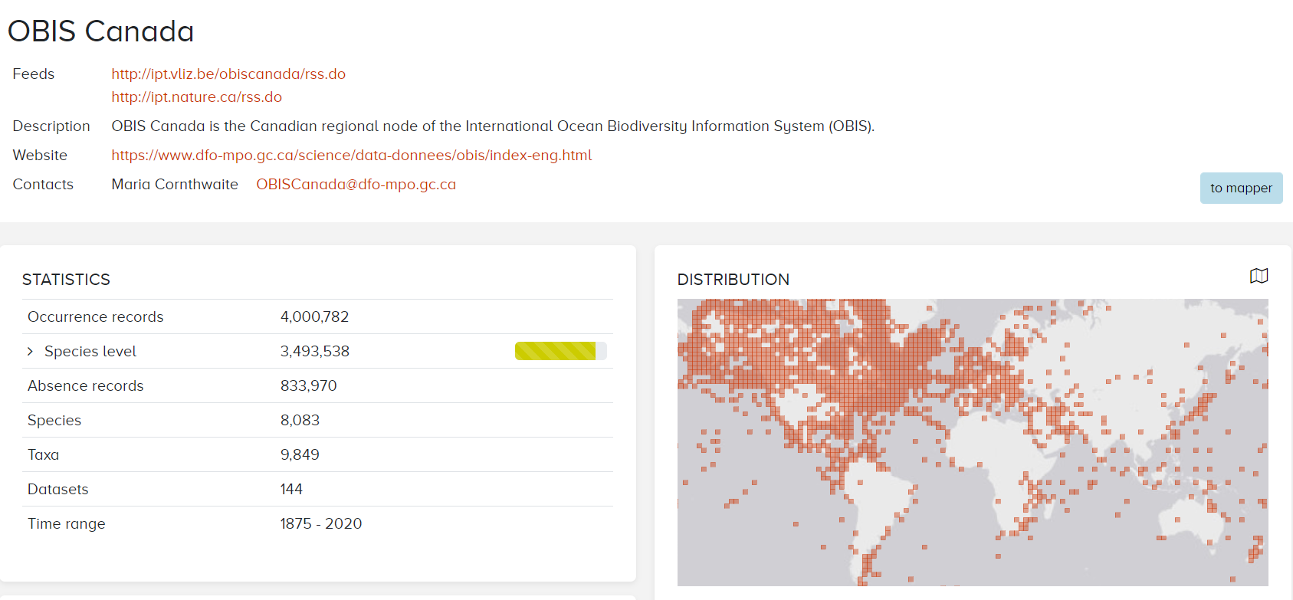
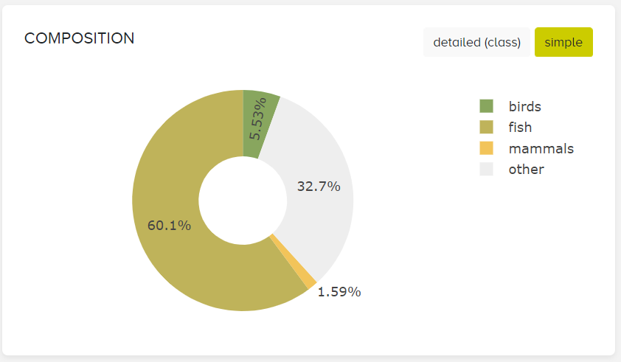
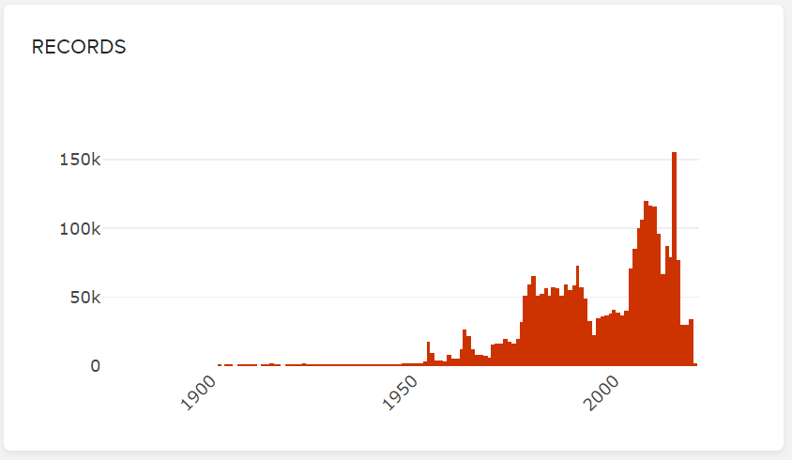
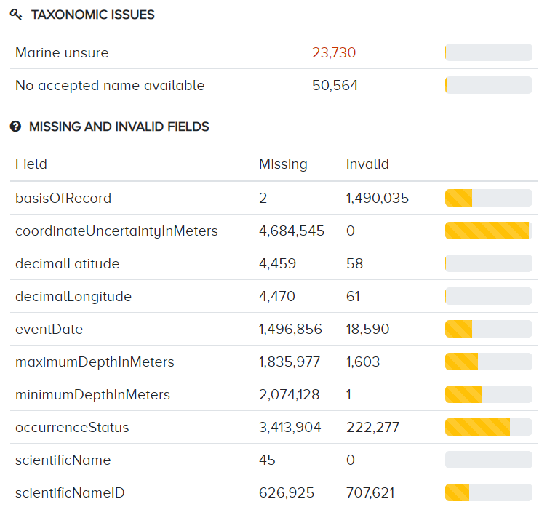
https://bit.ly/2YNXUrR
Notes:
Quelques faits saillants de cette page (ce qui correspond au bit.ly), et qui décrivent la contribution d’OBIS Canada, sont ici présentés. Chaque nœud en a une telle page, il y a beaucoup de statistiques récapitulatives et de graphiques décrivant l'étendue de la couverture des ensembles de données de ce nœud. Nous constatons une bonne couverture canadienne, mais aussi nos contributions aux initiatives mondiales d'échantillonnage qui donnent aux données du nœud OBIS Canada une portée mondiale. La résolution temporelle est également assez bonne, avec des dizaines de milliers d'enregistrements par an disponibles depuis les années 1960, et une abondance de données à mesure que nous progressons dans l'ère numérique. Un point à souligner ici, les anciens ensembles de données ont de la valeur dans un système de données comme l'OBIS, je crois que certains des plus anciens enregistrements dans l'OBIS des eaux canadiennes impliquent le débarquement de morue par des pêcheurs de Terre-Neuve à l'époque de John Cabot (fin des années 1400!).

Slide 13
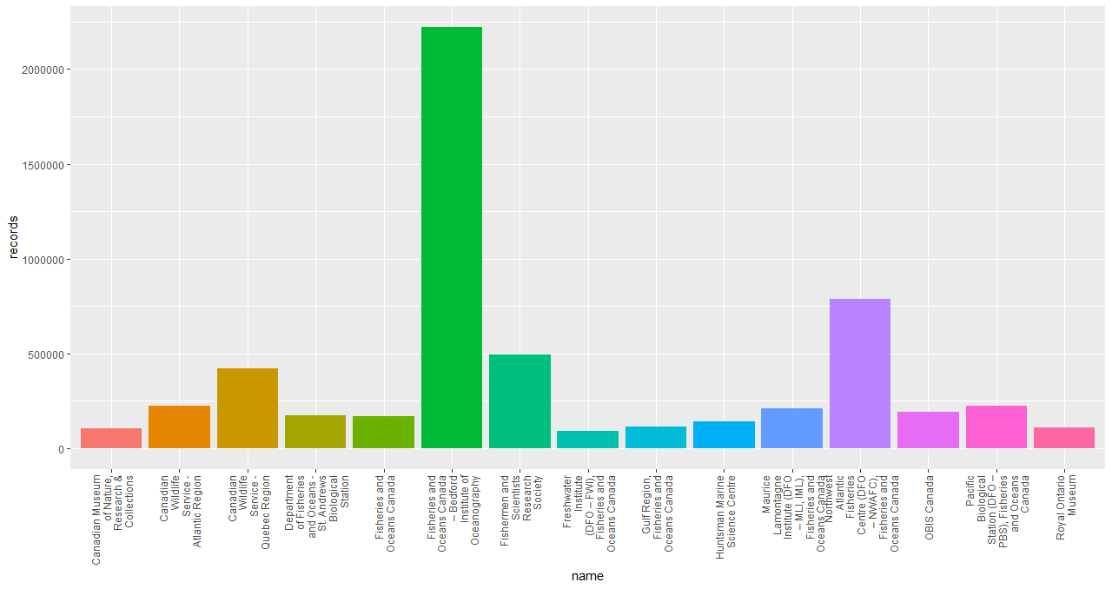
https://bit.ly/2YNXUrR
Institutions qui contribuent à OBIS Canada
Notes:
These datasets come from many contributing partners, with large contributions coming from each of the DFO institutes, the Canadian Wildlife Service, universities like Dalhousie and Universite du Quebec, the Canadian Museum of Nature, as well as some private collection efforts. Though the vast bulk of what’s currently in OBIS Canada comes from DFO institutions, we know there’s more to do. For a long time, OBIS Canada was headquartered at BIO in Halifax, NS, and that history has a lot to do with why it’s so far in the lead in terms of records reported to OBIS. Now that OBIS’s home is in the Pacific region, I expect that we will continue to see this growing effect at places like PBS, perhaps with contributions from your efforts this week and going forward!
Ces jeux de données proviennent de nombreux partenaires contributeurs, avec d'importantes contributions provenant de chacun des instituts du MPO, du Service canadien de la faune, d'universités comme Dalhousie, du Musée canadien de la nature, ainsi que de certains efforts de collecte privée. Bien que l’essentiel de ce qui se trouve actuellement dans OBIS Canada provient d’institutions du MPO, nous savons qu’il reste encore beaucoup à faire. Pendant longtemps, OBIS Canada avait son siège social à la Bedford Institute of Oceanography à Halifax, en Nouvelle-Écosse, et cette histoire a beaucoup à voir avec la raison pour laquelle il est jusqu'à présent en tête en termes de dossiers signalés à OBIS. Maintenant la « maison » d’OBIS se trouve dans la région du Pacifique!

Slide 14
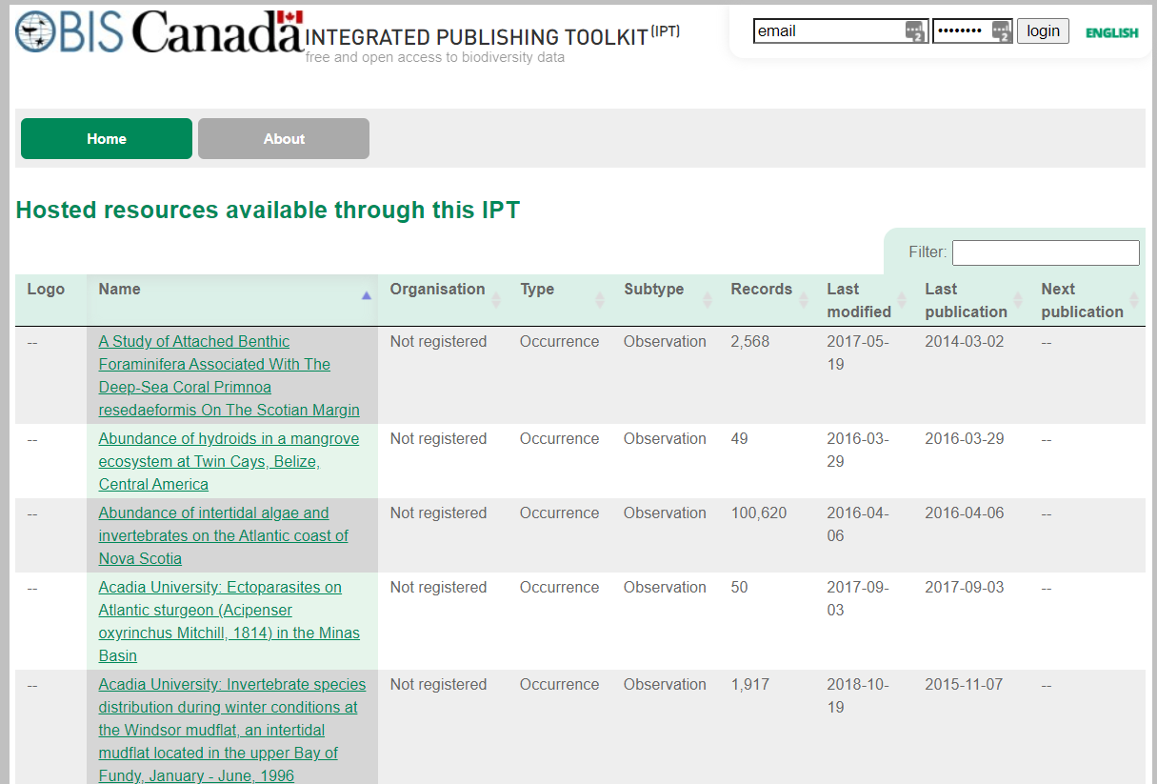
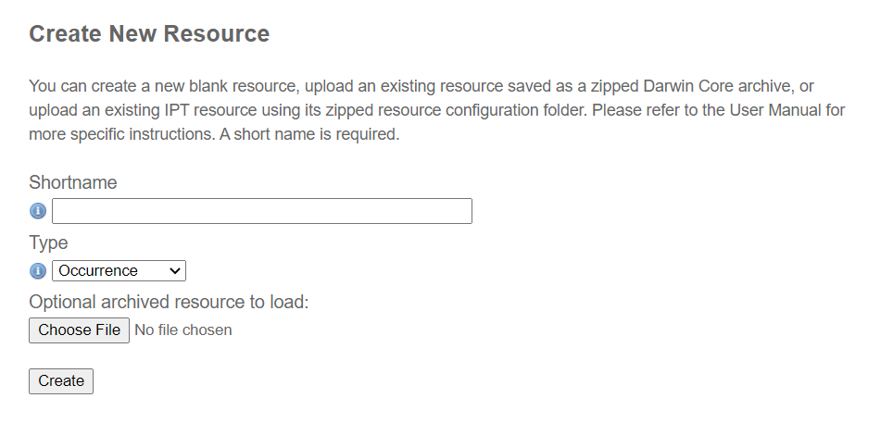
http://ipt.iobis.org/obiscanada/
Notes:
Donc, un peu plus tard d'aujourd'hui, nous allons avoir une session pratique où nous regrouperons nos jeux de données formatés et ayant subi un contrôle de qualité dans une archive DarwinCore, selon l'un des schémas Core / Extension dont nous avons parlé, et le soumettrons au Service IPT de OBIS Canada. Une fois prêt pour la publication, vous pourrez vous connecter à l’IPT d’OBIS Canada et le soumettre en tant que nouvelle ressource. Ensuite, l'IPT analysera vos archives, vous donnera des indications sur ce qui peut encore être amélioré, et une fois que tout sera réglé, un représentant d'OBIS Canada pourra approuver et publier votre ensemble de données.
Encore une fois, si vous n'avez pas apporté de jeu de données, nous pouvons soit vous jumeler avec quelqu'un pour travailler sur le leur, soit si vous êtes intéressé, vous pouvez nous aider à concevoir et à définir d'autres projets comme la traduction de métadonnées et de données à partir de d'autres référentiels populaires, je sais que beaucoup de gens utilisent Open Canada pour publier des ensembles de données, et je pense qu'il pourrait être très généralement utile d'avoir un mécanisme pour reproduire ces jeux de données dans OBIS Canada.

Slide 15
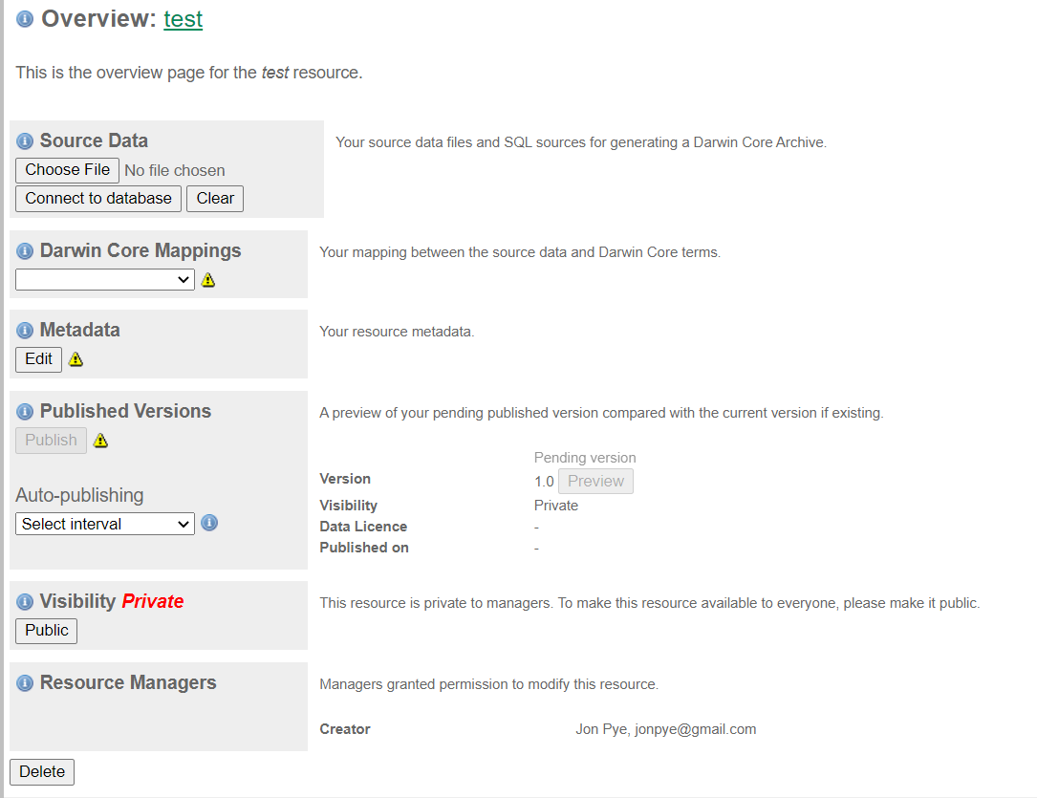
http://ipt.iobis.org/obiscanada/
Notes:
Une fois que vous aurez créé votre collection, vous pourrez télécharger des fichiers de données, créer des mappages à partir des fichiers de données vers les termes DarwinCore, saisir des métadonnées sous la forme conforme aux exigences EML. L'IPT construira ensuite l'EML approprié dans l'archive. Une chose que nous n'allons pas faire est de jouer avec la visibilité (privé et public).

Slide 16
Vérification de la santé des nœuds OBIS : stratégie transitoire pour les nœuds OBIS inactifs
SG-OBIS (Steering Group for OBIS) évalue « l’état de santé » des nœuds OBIS à chaque rencontre annuelle du comité
Un nœud OBIS est considéré inactif lorsqu’il rencontre les conditions suivantes :
La personne en charge du nœud OBIS ne répond plus aux communications des gestionnaires de projet du SG depuis les douze derniers mois
La personne en charge du nœud OBIS n’a pas participé (en personne ou virtuellement) aux deux dernières rencontres du SG sans justification
Le nœud OBIS n’a pas d’IPT
Le nœud OBIS a un IPT, mais celui-ci n’a pas été actif dans les douze derniers mois
Les jeux de données du nœud OBIS (IPT) ont été retirés sans avoir été remis dans les douze derniers mois (à moins de justification)
Le nœud OBIS n’a pas fourni de nouvelles données depuis deux ans
Notes:
Le groupe de pilotage d'OBIS (Steering Group) évalue l'état de santé de ses nœuds à chacune de ses réunions, et un nœud OBIS devient inactif lorsqu'il remplit l'une de ces conditions:
[lire la diapositive]
Vous devez donc rester en contact avec la communauté, souvent à votre guise pour assister aux réunions et à l’infrastructure, et maintenir votre portail de données actif et opérationnel et faire circuler de nouvelles données.

Slide 17
Vérification de l’état de santé des nœuds OBIS et stratégie de transition en cas d’inactivité
SG-OBIS
Option 1 :
Soumettre un plan d’action
Noeud
OBIS
Noeud OBIS
Noeud OBIS
IODE
Option 2 : recommandation de l’IODE de retirer le nœud
Notes:
Les membres du SG-OBIS représentant les nœuds OBIS actifs prendront l'une des décisions suivantes:
Demander au nœud OBIS inactif de soumettre un plan d’actions, des livrables et des délais pour améliorer leurs performances, dans un délai de 3 mois, au Secrétariat OBIS. Ce plan doit être revu et accepté par le Comité Exécutif d'OBIS
Ou
Fournir une recommandation au Comité du IOC sur l'IODE pour supprimer le nœud OBIS.
Dans les deux cas, le secrétariat OBIS informera le gestionnaire du nœud OBIS de la décision du SG-OBIS, avec copie aux responsables de l'IODE et au coordinateur national de l'IODE pour la gestion des données du pays concerné.
Le comité de l'IODE est prié d'examiner la recommandation du groupe de pilotage OBIS et il peut soit accepter la recommandation, soit demander au nœud OBIS inactif de soumettre un plan d'action (option 1).
Lorsque le nœud OBIS inactif est supprimé du réseau IODE, le SG-OBIS demandera si un autre nœud OBIS souhaite reprendre les responsabilités du nœud OBIS supprimé, jusqu'à ce qu'un nouveau nœud OBIS dans le pays / la région soit établi.

Slide 18
OBIS Contact Information
OBIS Canada
Node Manager: Maria Cornthwaite
Email: OBISCanada@dfo-mpo.gc.ca
Ocean Tracking Network
Node Managers:
Jonathan.Pye@dal.ca
Lenore.Bajona@dal.ca
OBIS Secretariat
UNESCO-IOC Project Office for IODE
Wandelaarkaai 7/61, 8400 Oostende, Belgium
Project Manager: Mr Ward Appeltans
Phone: +32 59 34 01 76
Email: w.appeltans@unesco.org
Notes:
You can find contact information for Maria, OBIS Canada’s manager, on the IODE website, and for myself and Lenore Bajona, who manage the Ocean Tracking Network OBIS node, and for the international OBIS project manager, Ward Appeltans. The OBISCanada email address is your first point of contact to assist with publishing your datasets, though I have also been known to try my best when questions land in my inbox.

Slide 19
Guide OBIS pour partager et utiliser des données
Notes:
So, one of the requirements for OBIS nodes is to follow IOC data policy guidelines. So let’s go over what those are and how OBIS conforms to them.
L’une des obligations pour les nœuds OBIS est de suivre les directives du IOC. Nous allons voir de quoi il s'agit et comment OBIS se conforme à tout ça.

Slide 20
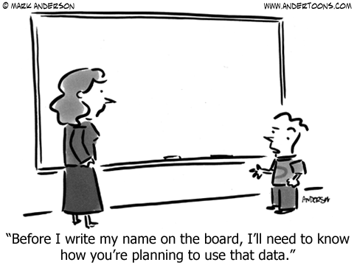
Notes:
Nous vivons à une époque d’utilisation abusive des données personnelles, et je ne sais pas quelle est votre expérience avec les fournisseurs de données, mais ils sont très intéressés par la manière et l’endroit où leurs données seront partagées.

Slide 21
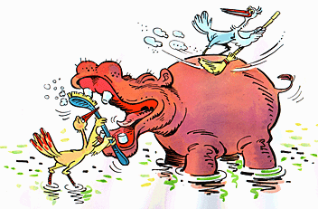
Gestionnaires de données et chercheurs
Notes:
Idéalement, notre rôle en tant que gestionnaires de données et fournisseurs d'infrastructure serait symbiotique et bénéfique pour toutes les parties concernées. Nous fournissons un service précieux à la communauté de recherche, et cette communauté bénéficie de la fiabilité, du contrôle de la qualité, de l'archivage et de la découvrabilité accrus que des organisations en gestion de données peuvent leur offrir, comble les lacunes dans la rédaction de subventions pour les plans de gestion des données et les pipelines de publication, des choses comme ça.

Slide 22
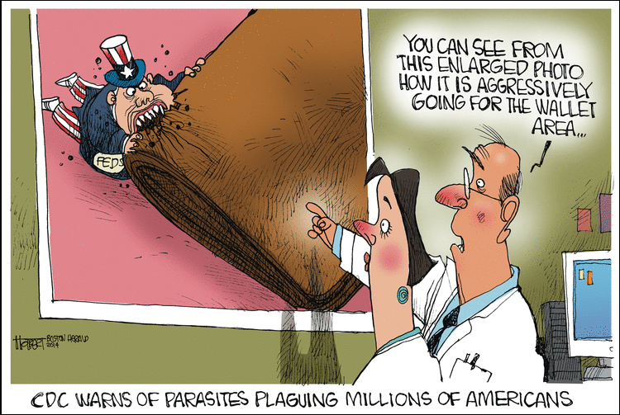
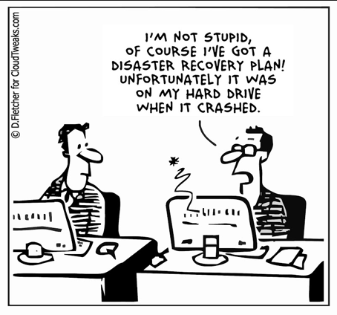
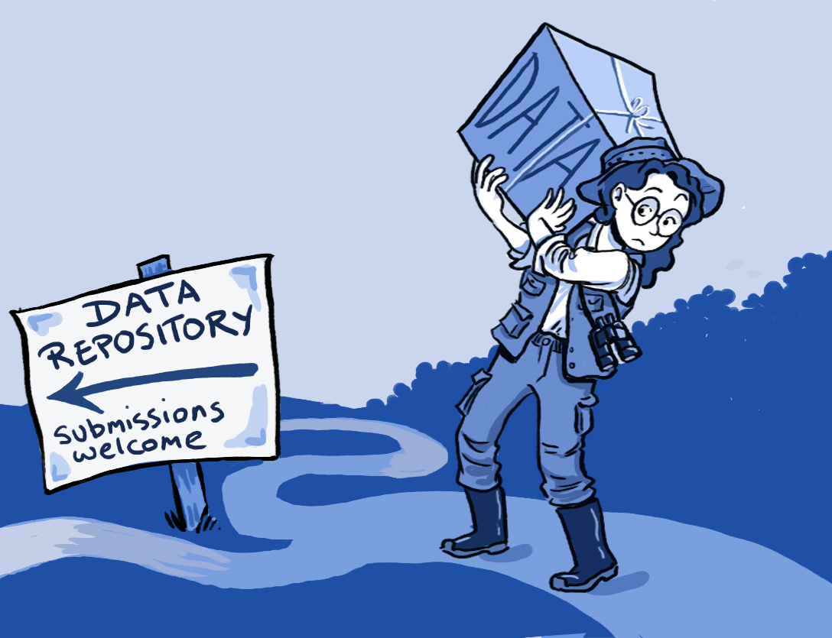
La réalité…
Notes:
In reality, researchers can sometimes see data management as an extra cost they’re not used to paying for, [click] and data managers see the precariousness of throwing millions of dollars into a research programme without any idea of how the outputs will be protected and shared with the public. [click]. Ideally, we’d be viewed as a crucial resource, a way for researchers to unburden themselves of having to curate and advocate for their data after they have collected and analyzed it and moved on to another thing.
En réalité, les chercheurs peuvent parfois voir la gestion des données comme un coût supplémentaire qu'ils n'ont pas l'habitude de payer, [cliquer] et les gestionnaires de données voient les limites de jeter des millions de dollars dans un programme de recherche sans aucune idée de la façon dont les extrants seront protégés et partagé avec le public. [Cliquer]. Idéalement, nous serions considérés comme une ressource cruciale, un moyen pour les chercheurs de se décharger de la conservation et de la promotion de leurs données après les avoir collectées et analysées et passer à autre chose.

Slide 23
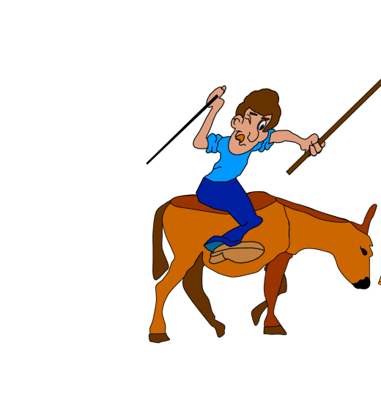
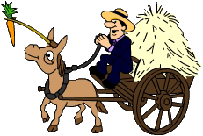
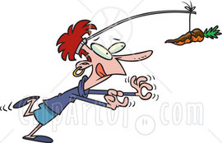
Le partage des données
Le sens et le non-sens du partage des données…
Comment convaincre les producteurs de données à les partager?
« le bâton »
Obligations légales inscrites aux contrats…
« la carotte »
Rendre avantageux à tout le monde le partage des données
=> Rompre avec le dilemme du prisonnier
Notes:
Évidemment, il y a de plus en plus de chercheurs sensibilisés au partage des données. En tant que gestionnaire de données, je sens qu’il existe effectivement un certain intérêt pour le partage, parfois purement altruiste (ou par soucis d’aider ses paires scientifiques). Néanmoins, on peut parier que ce n’est pas toujours le cas…
Pendant ce temps, l’état actuel des choses semble être soit que nous utilisons un « bâton » pour les mettre en conformité, c’est-à-dire des contrats ou des subventions qui nécessitent le partage de données, soit nous trouvons les « carottes » qui les inciteront à partager. Jusqu’à ce que tout le monde partage de plein gré ses données, il y existe un petit dilemme du prisonnier dans les domaines d’études où le partage n’est pas la norme.

Slide 24
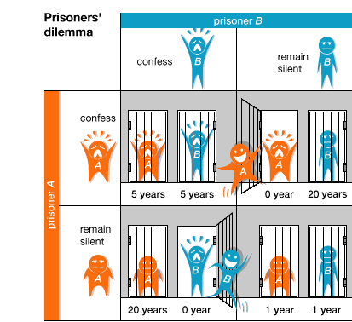
Le dilemme du prisonnier
Meilleur choix => les deux détenus gardent le silence (= un an de prison chaque)
MAIS : aucune garantie que l’autre va aussi garder le silence!
Résultat attendu => « le choix rationnel » est de trahir son compagnon
Notes:
And, if you need a recap of what the prisoner’s dilemma is, it’s the idea that if one person acts a certain way while the other does not, they put themselves at a disadvantage. For prisoners, this means staying silent vs. confessing to a crime. If all confess, they get larger sentences than if none do, but if only one confesses, and the other doesn’t, the one who doesn’t confess faces a huge disadvantage!
In this analogy, sharing data is equivalent to remaining silent. Confessing, or ratting out your friend, is equivalent to hoarding your data. Somewhat confusing, stay with me!
Et, si vous avez besoin d’un récapitulatif de ce qu’est le dilemme du prisonnier, c’est l’idée que si une personne agit d’une certaine manière alors que l’autre ne le fait pas, elle se met elle-même dans une situation désavantageuse. Pour les prisonniers, cela signifie rester silencieux plutôt qu'avouer un crime. Si tout le monde avoue, ils obtiennent des peines plus longues que si aucun ne le fait, mais si un seul avoue et que l’autre ne le fait pas, celui qui n’avoue pas fait face à un énorme désavantage!
Dans cette analogie, partager des données équivaut à rester silencieux. Avouer ou dénoncer votre ami équivaut à accumuler vos données.

Slide 25
Les « tricheurs » ont les meilleurs avantages
Les scientifiques A et B ont chacun un jeu de données
A partage ses données, B s’abstient
B peut rédiger un article en combinant les deux jeux de données, A ne peut pas…
Comment rompre avec le dilemme du prisonnier?
Bâtir des relations de confiance
S’appuyer sur de bonnes politiques de gestion de données
Améliorer les avantages liées au partage des données
Citation des jeux de données
Notion de co-auteurs
Notes:
So the cheater gets the reward if he’s the only cheater. But if nobody cheats, everyone is better off in aggregate. If we all share, everyone gets the benefit! So how do we discourage cheaters? Build trust between ourselves and our providers, provide good data policies that tell the providers what they can expect, and enhance the advantages for data sharers. Increased citations, co-authorships, data papers.
Le tricheur obtient donc la récompense s’il est le seul tricheur. Mais si personne ne triche, tout le monde est mieux dans l'ensemble. Si nous partageons tous, tout le monde en profite! Alors, comment décourager les tricheurs? Il faut (1) construire la confiance entre nous et les producteurs de données, (2) fournir des politiques de données adéquates qui indiquent aux producteurs de données ce à quoi ils peuvent s'attendre et (3) améliorer les avantages ceux qui partagent. Par exemple, cela peut se faire par ses données citées dans un article, et possiblement être co-auteurs de l’article en question.

Slide 26
Politique d’échange de données océanographiques de l’IOC
Résolution IOC-XXII-6 (2003)
http://www.iode.org/policy
Concernant le programme de l’IOC :
Clause 1 : Les États membres fournissent un accès rapide, gratuit et sans restriction à toutes les données, métadonnées associées et produits générés sous les auspices des programmes de l’IOC.
Autres programmes :
Clause 2 : Les programmes non issus de l’IOC sont encouragés à appliquer la clause 1
Clause 3 : encourage l’emploi des clauses 1 et 2 pour les utilisations non-commerciales (recherche et éducation)
Clause 4 : reconnaît le droit des États membres de déterminer les termes de manière cohérente avec les conventions internationales
Clause 5 : encourage les États membres à partager leurs données dans les systèmes globaux de données, comme OBIS
Clause 6 : Les États membres doivent contribuer au développement des capacités pour les pays en voie de développement
Notes:
Telles sont donc nos motivations lorsque nous rédigeons une politique de données : Nous voulons briser ce dilemme des prisonniers et pousser les gens sur la voie vertueuse du partage de données (en utilisant la carotte), car nous n’avons pas de bâtons. Les bailleurs de fonds ont des bâtons…
Dans la politique de données de l’IOC, (clause 1) les États membres doivent fournir un accès rapide, gratuit et sans restriction à toutes les données, métadonnées et produits générés dans le cadre des programmes l’IOC. En voici un gros bâton! Clause 2 - se résume à si vous n'êtes pas sous le mandat du CIO, vous êtes quand même encouragés à appliquer la clause 1… si vous le pouvez! Pas de bâton ici, mais presque... Clause 3 - le CIO encourage les clauses 1 et 2 pour toutes les applications non commerciales. Cela semble mettre l’enjeu dans la cour des créanciers qui financent les organisations productrices de données sans vocation commerciale. Clause 4 - maintenir les conditions de conformité dans le cadre des conventions de la communauté internationale, ce qui prend donc en compte les différents niveaux de capacité. Clause 5 - encourage le comportement que nous avons abordé précédemment, les fournisseurs doivent utiliser leurs NODC et ADU là où ils les trouvent. Article 6, nous devons travailler pour renforcer les capacités des pays en développement.

Slide 27
Une licence OBIS?
OBIS ne possède pas les données (le fournisseurs conserve les droits sur les données partagées), mais OBIS se voit accorder le droit de publier et distribuer les données via son portail en ligne et en accès libre
La base de données OBIS intégrées est un nouveau produit créé par OBIS, maintenant sous les auspices de l’IOC-UNESCO. Cela signifie que la clause 1 de la Politique d’échange de données océanographiques de l’IOC s’applique : OBIS doit fournir un accès rapide, gratuit et sans restriction à toutes les données, métadonnées.
Notes:
OK so how does this apply on the OBIS level? OBIS doesn’t take ownership of data provided to it, but has been granted the right to publish/distribute it via its portal (the Integrated Publishing Toolkit).
This –new- product, the OBIS database, lives under IOC-UNESCO, and is therefore subject to Clause 1. OBIS will provide timely, free and unrestricted access to all that data, metadata, and associated products.
OK, alors comment cela s'applique-t-il au niveau OBIS? OBIS ne prend pas possession des données qui lui sont fournies, mais se voit accorder le droit de les publier et distribuer via son portail.
Ce nouveau produit, c’est-à-dire le nouveau jeu de données OBIS, réside sous la IOC-UNESCO et est donc soumis à la clause 1. OBIS fournira un accès rapide, gratuit et sans restriction à toutes ces données, métadonnées et produits associés.

Slide 28
Jeux de données
La grande variété de restrictions quant à l’utilisation des jeux de données OBIS
Partant d’aucune restriction…:
Aucune information, sinon un lien web ou un avertissement;
Utilisation à des fins commerciales possible.
À des restrictions plus sévères :
Gratuitement accessible si cité (4 niveaux : enregistrement, jeux de données, nœud OBIS, OBIS);
Inclure en tant que co-auteur si une quantité suffisante des données est utilisée;
Ne pas utiliser sans autorisation;
Ne pas utiliser à des fins commerciales sans autorisation;
Ne pas acheminer à un parti tiers sans autorisation.
Notes:
On a per-dataset level, the provider retains a good deal of control over what that means in practice.
From no restrictions at all – that means no need for accreditation or provenance, and the ability to use it commercially, all the way through to more severe restrictions, attribution-required, co-authorship for substantial data usage, by permission only, no commercial, and no redistribution.
Everything covered by the Creative Commons family of licenses is permitted to be attached to datasets individually, and additionally the right to redistribute can be restricted.
Au niveau des jeux de données, le fournisseur conserve un contrôle important sur ce que cela signifie dans la pratique.
On peut partir d’aucune restriction - cela signifie pas besoin d'accréditation ou de provenance avec possibilité d'utiliser les données à des fins commerciales - jusqu'à des restrictions plus sévères : attribution requise, co-auteur pour une utilisation substantielle des données, utilisation uniquement sur autorisation, pas de publicité, pas de redistribution, etc.
Tout ce qui est couvert par la gamme de licences Creative Commons peut être attaché individuellement à des jeux de données, et le droit de redistribution peut en outre être limité.

Slide 29
Quelles implications?
Citations, co-auteur, utilisation non commerciale et autorisations explicites…
Comment peut-on faire respecter, contrôler et surveiller les infractions?
=> ce n’est pas la responsabilité d’OBIS
=> ne sommes-nous pas en train de rendre l’utilisation des données OBIS impossible?
=> est-ce que définir ces restrictions n’est qu’une manière de convaincre les scientifiques de partager leurs données?
Notes:
Octroyer des licences à un ou plusieurs jeux de données ne crée aucune obligation de la part d'OBIS ou de votre part. Lorsque vous publiez des données avec des licences, vous demandez aux utilisateurs finaux de respecter vos conditions, mais ils ne sont jamais obligés de le faire. La grande question demeure : pourquoi le faire? Essayons-nous simplement de faire en sorte que les scientifiques se sentent mieux en nous partageant leurs données? Ça a certainement cet effet, mais je pense qu'il y a certainement des cas d'utilisation raisonnables pour toutes les classes CC, et je peux comprendre le désir de ne pas voir les données redistribuées sans contrôle.

Slide 30
Quelle licence devrions-nous promouvoir?
Pour OBIS, agrégateur de données, il serait plus simple si la communauté entière acceptait une seule licence, claire et ouverte, qui permettrait une utilisation maximale des jeux de données.
Licence « Creative Commons Zero » (CC0)
Avec CC0, vous renoncez à tout droit d'auteur que vous pourriez avoir sur les données (ensemble) et le dédiez au domaine public
Les utilisateurs peuvent copier, utiliser, modifier et distribuer les données sans demander votre permission.
Vous ne pouvez pas non plus être tenu responsable d'une (mauvaise) utilisation des données.
Notes:
OBIS a pris la décision d’encourager l’utilisation de CC-0, une licence très permissive pour les utilisateurs de données qui ne leur impose pas trop de restrictions et éloigne la responsabilité des fournisseurs de données. Ils encouragent donc leurs contributeurs à adopter cette licence dans la mesure du possible.

Slide 31
Quelle licence devrions-nous promouvoir?
Qu’en est-il de l’attribution?
Bien que le CC0 n'oblige pas légalement les utilisateurs de données à citer la source, il n'enlève pas la responsabilité morale d'attribuer, comme cela est courant dans la recherche scientifique.
Il n'y a pas de licence attachée aux articles scientifiques stipulant que vous devez citer l'article lorsqu'il est utilisé, mais c'est une pratique courante en science.
Notes:
L’attribution n’est pas traitée par la CC-0, mais les chercheurs ont en quelque sorte la responsabilité morale de créditer les données qu’ils utilisent lors de la rédaction des articles et de la production des rapports. Il faut aussi savoir qu’il n'y a pas de licences sur les articles qui spécifient que si vous l’utilisez d’une manière non académique, vous devez la citer. Mais il y a une convention et une histoire puissantes dans la communauté qui applique cette idée, et ça marche.

Slide 32
Quelle licence pour la base de données OBIS?
La base de données OBIS (et autres produits) est publiés sous la licence « Creative Commons Zero » (CC0).
Promouvoir l’utilisation équitable…
Encourager les gens à construire des applications en utilisant les services web d’accès aux données plutôt que de conserver une copie;
Respecter des producteurs de données et fournir une rétroaction concernant la qualité des données;
Lorsque vous êtes à la fois utilisateur et producteur de données, vos données devraient être publiées sur OBIS;
Considérer les commandites et la création de partenariat avec OBIS et ses nœuds.
Notes:
Compte tenu de tout cela, les jeux de données OBIS sont eux-mêmes distribués sous la licence CC-0. Les gens peuvent donc créer des applications en utilisant les services Web au lieu de rechercher des copies locales (pour des raisons de fiabilité). OBIS encourage les utilisateurs des données à respecter le fournisseur de données et à donner leur avis sur la qualité des données. Lorsque vous portez les deux casquettes, en tant qu'utilisateur et dépositaire de données, on vous encourage à donner le bon exemple et à publier vos propres données sur OBIS. Et lorsque vous publiez et utilisez des données OBIS, on vous recommande de vous impliquer dans la grande famille OBIS… si c’est possible pour vous! Et ça pourrait par exemple inclure la maintenance d'un nœud OBIS.

Slide 33
Conseil bienveillant : Développez une Politique de données dans votre institution
Une Politique de données devrait :
Identifier la licence d’utilisation des données, préférablement basée sur des principes de données ouvertes
Décrire vos besoins
Définir la propriété des données
Offrir des exemples d’avertissements
Montrer comment citer
Notes:
Je n'ai pas besoin de prêcher davantage pour le partage des données : nous connaissons les avantages de nos politiques de données, mais nous encourageons chaque institution avec laquelle nous travaillons à développer des politiques de données, avec les licences associées le cas échéant, couvrant l'utilisation appropriée des données qu'elles collectent, les obligations envers le fournisseur de données qui permettront au fournisseur de bénéficier ou de recevoir un crédit pour l'utilisation avec les parties appropriées, décrire la propriété des données, fournir toutes les clauses de non-responsabilité nécessaires et donner des conseils sur la citation correcte des données.

Slide 34
Conseil à un jeune chercheur (1897) :
« La contribution d'un chercheur est mesurée par la somme des données qu'il apporte. Les hypothèses vont et viennent mais les données restent. »
Santiago Ramón y Cajal
(Récipiendaire d’un prix Nobel en 1906)

